Slide 1
Мнемонический щит «ИДЭК»

Slide 2
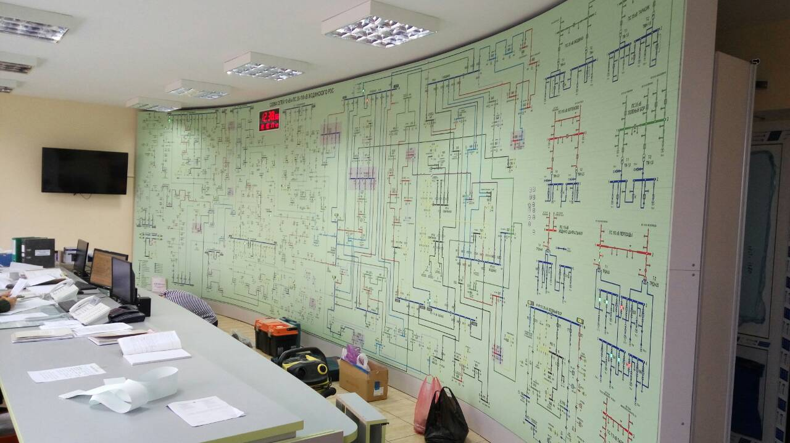
Лучшее предложение на рынке диспетчерского оборудования

Slide 3
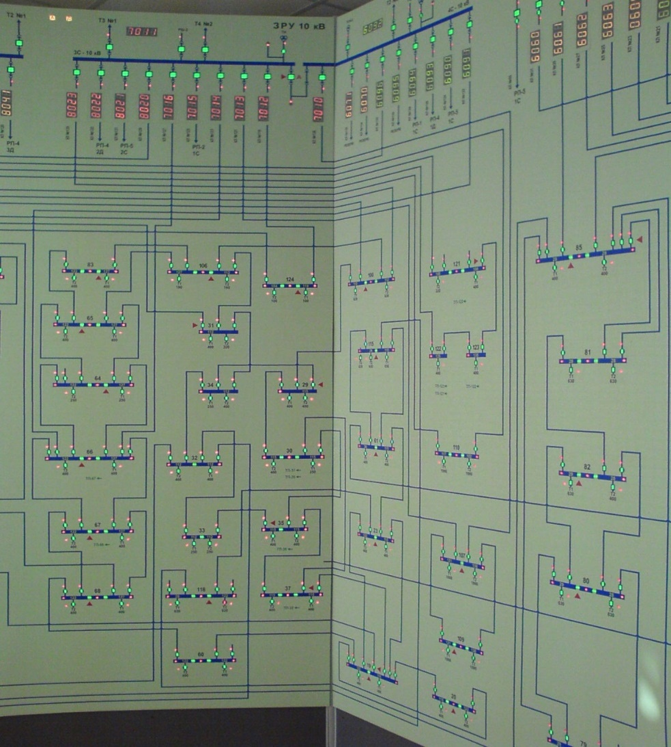
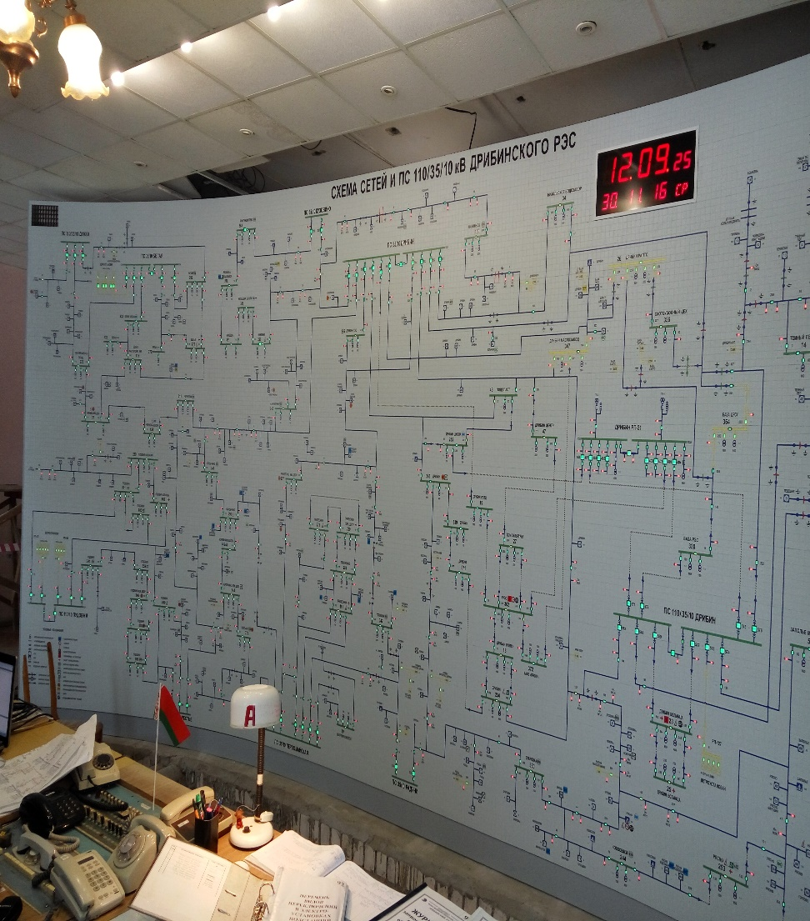
Возможность стыковки поля щита под любым углом

Slide 4
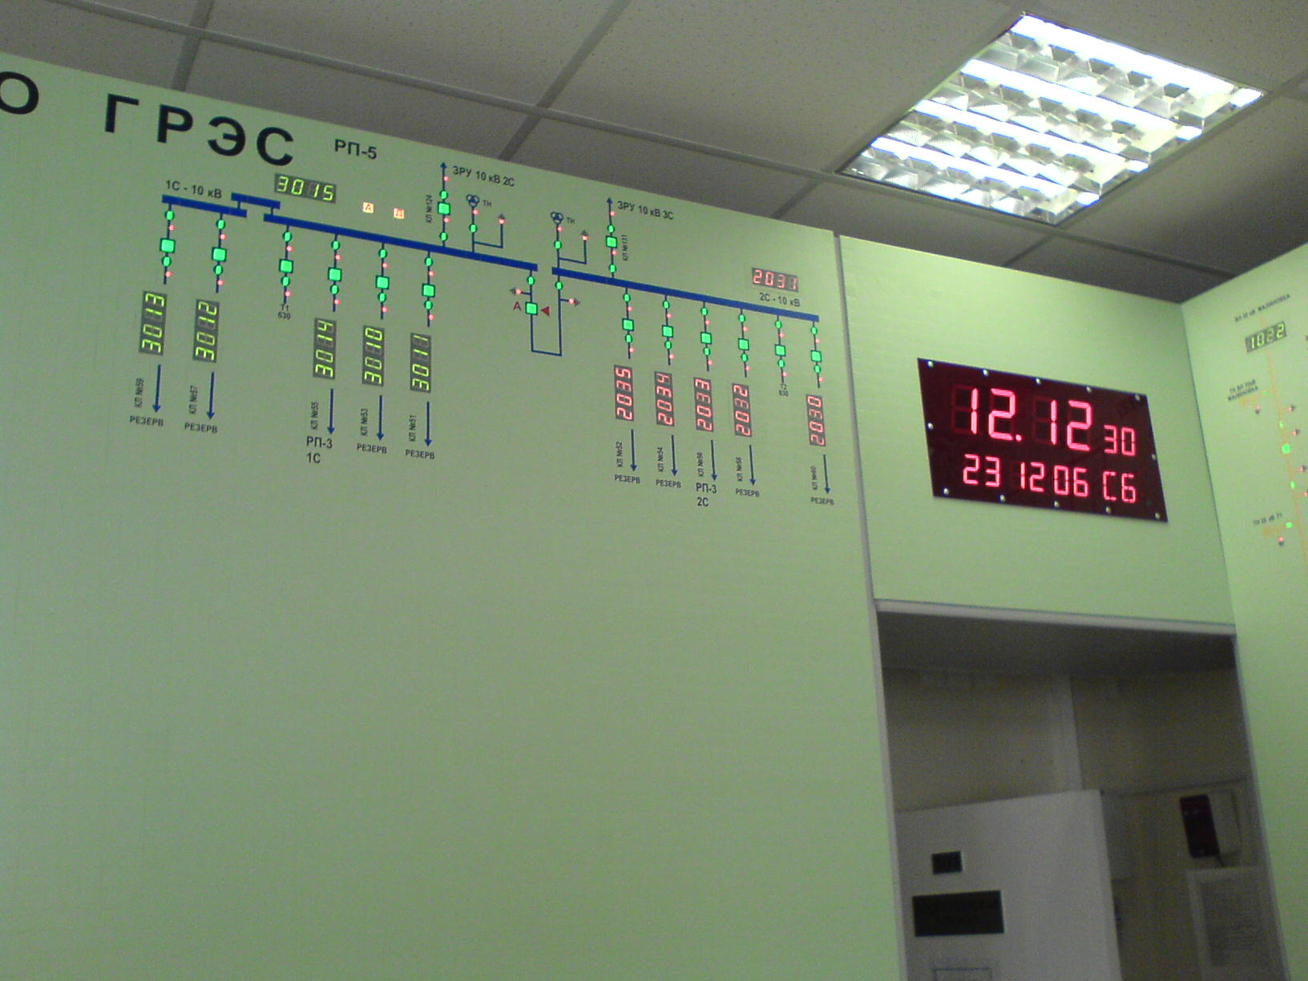
Гибкость при оптимальном использовании свободного места

Slide 5
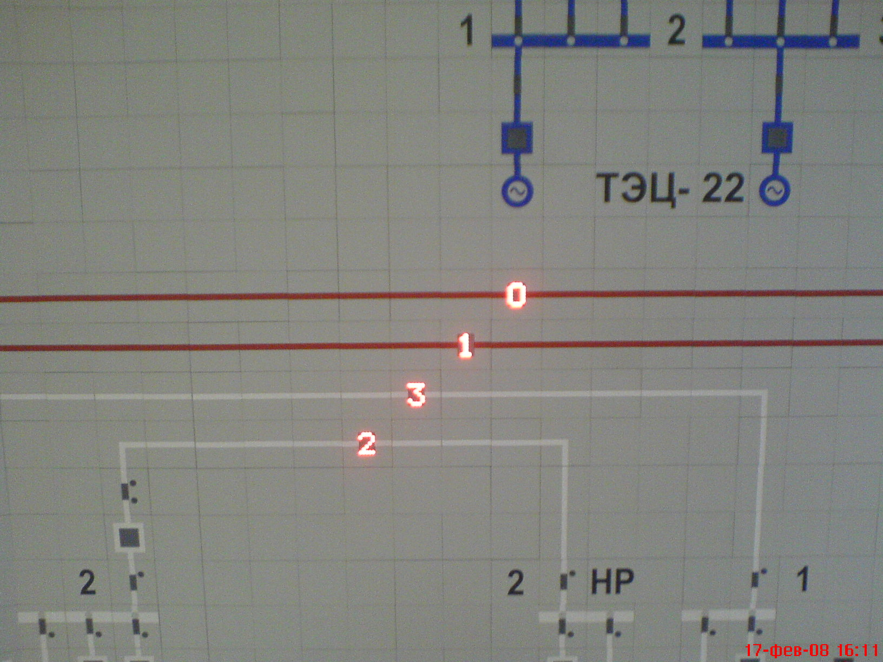
Равномерность и четкость рисунка мнемосхемы

Slide 6
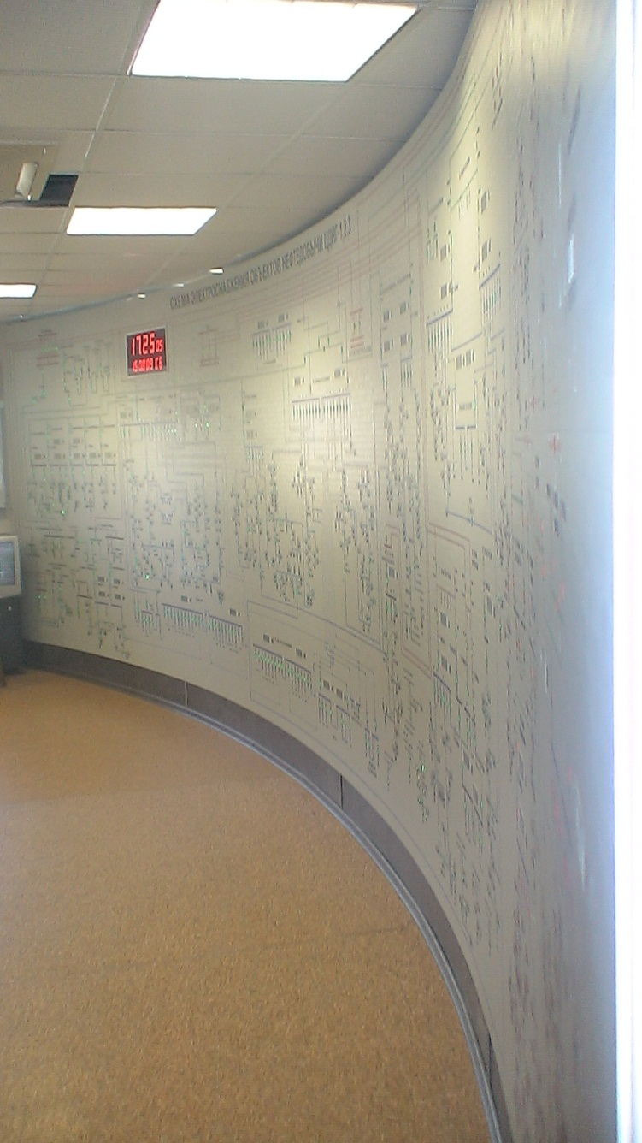
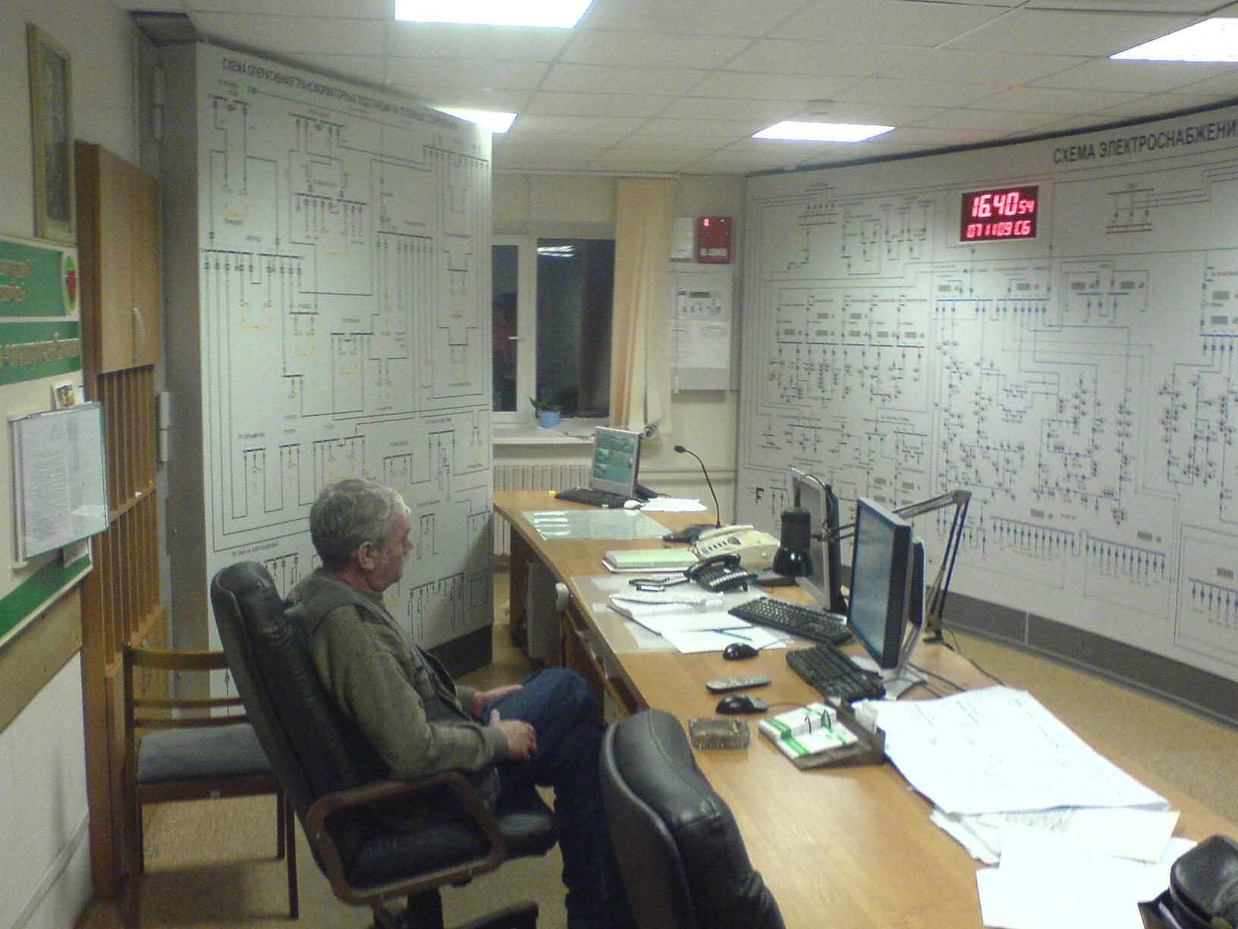
Выполнение оптимальной видимости схемы в малых помещениях

Slide 7
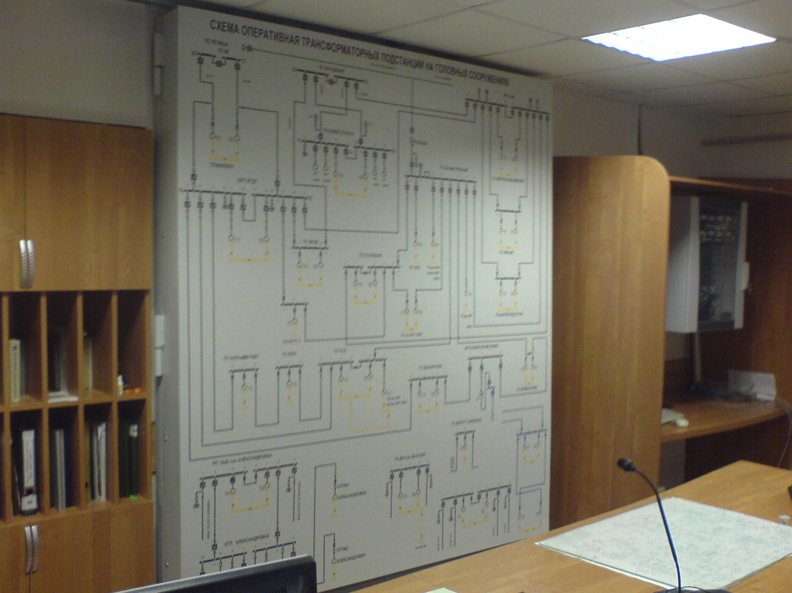
Сверхтонкий распашной вариант исполнения – максимальная эффективность при минимальных потерях свободного пространства

Slide 8
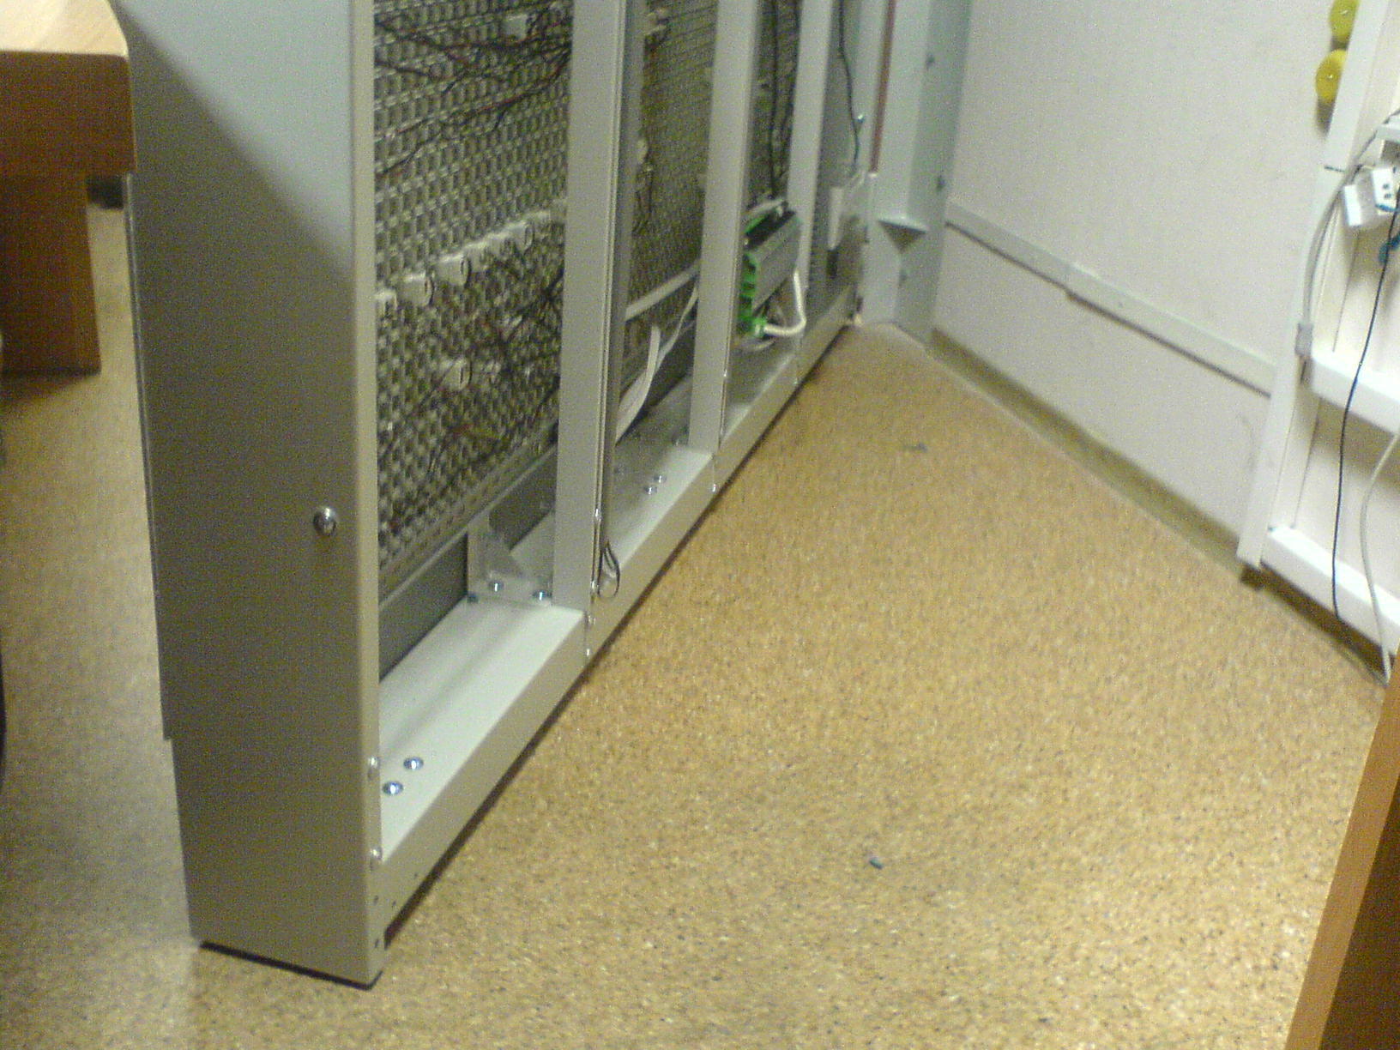
Удобство при обслуживании

Slide 9
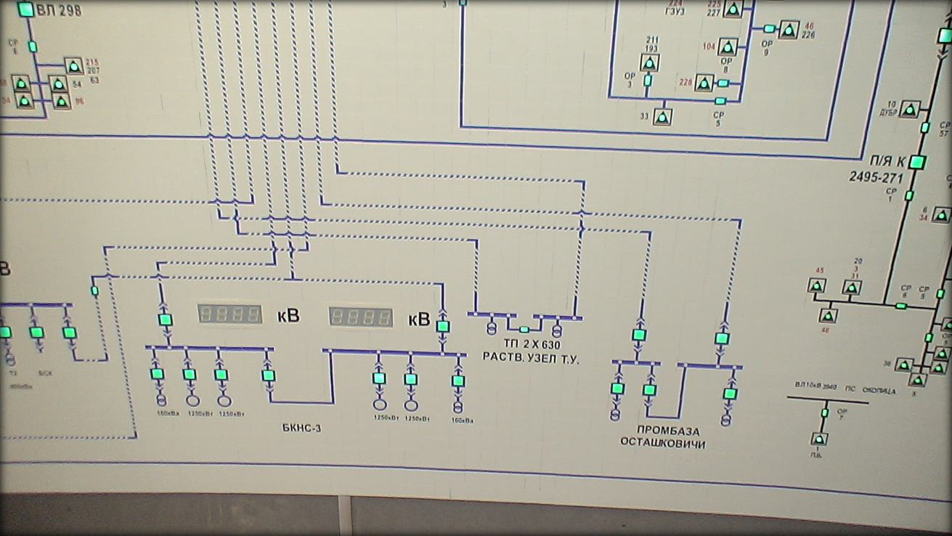
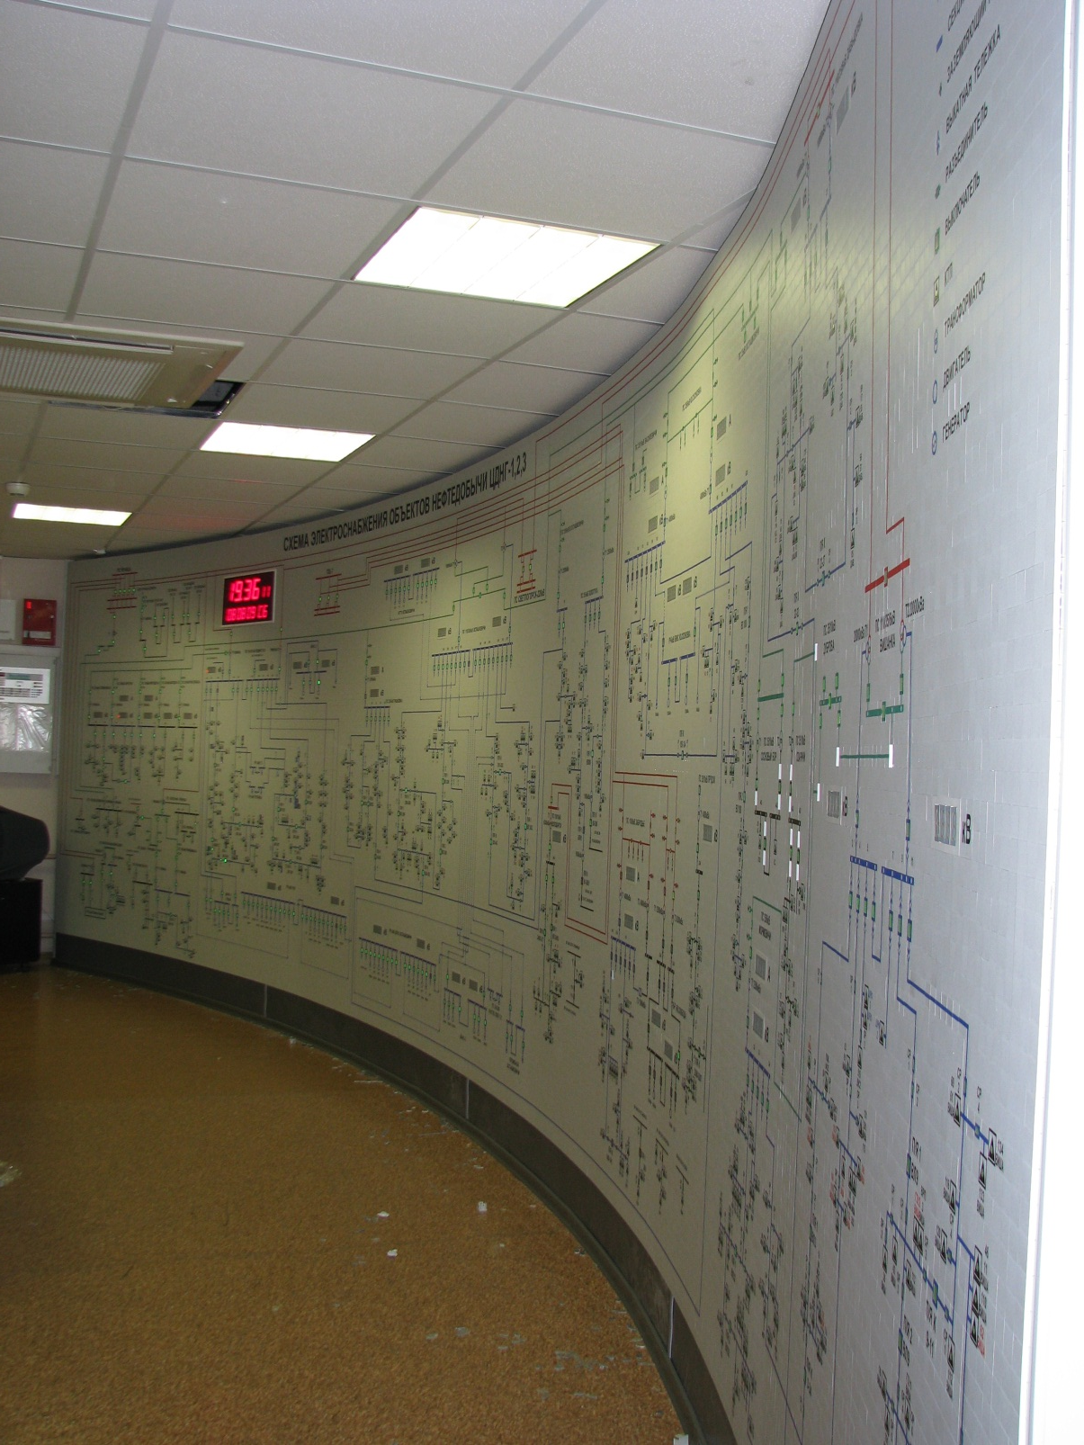
Современный эстетический вид

Slide 10
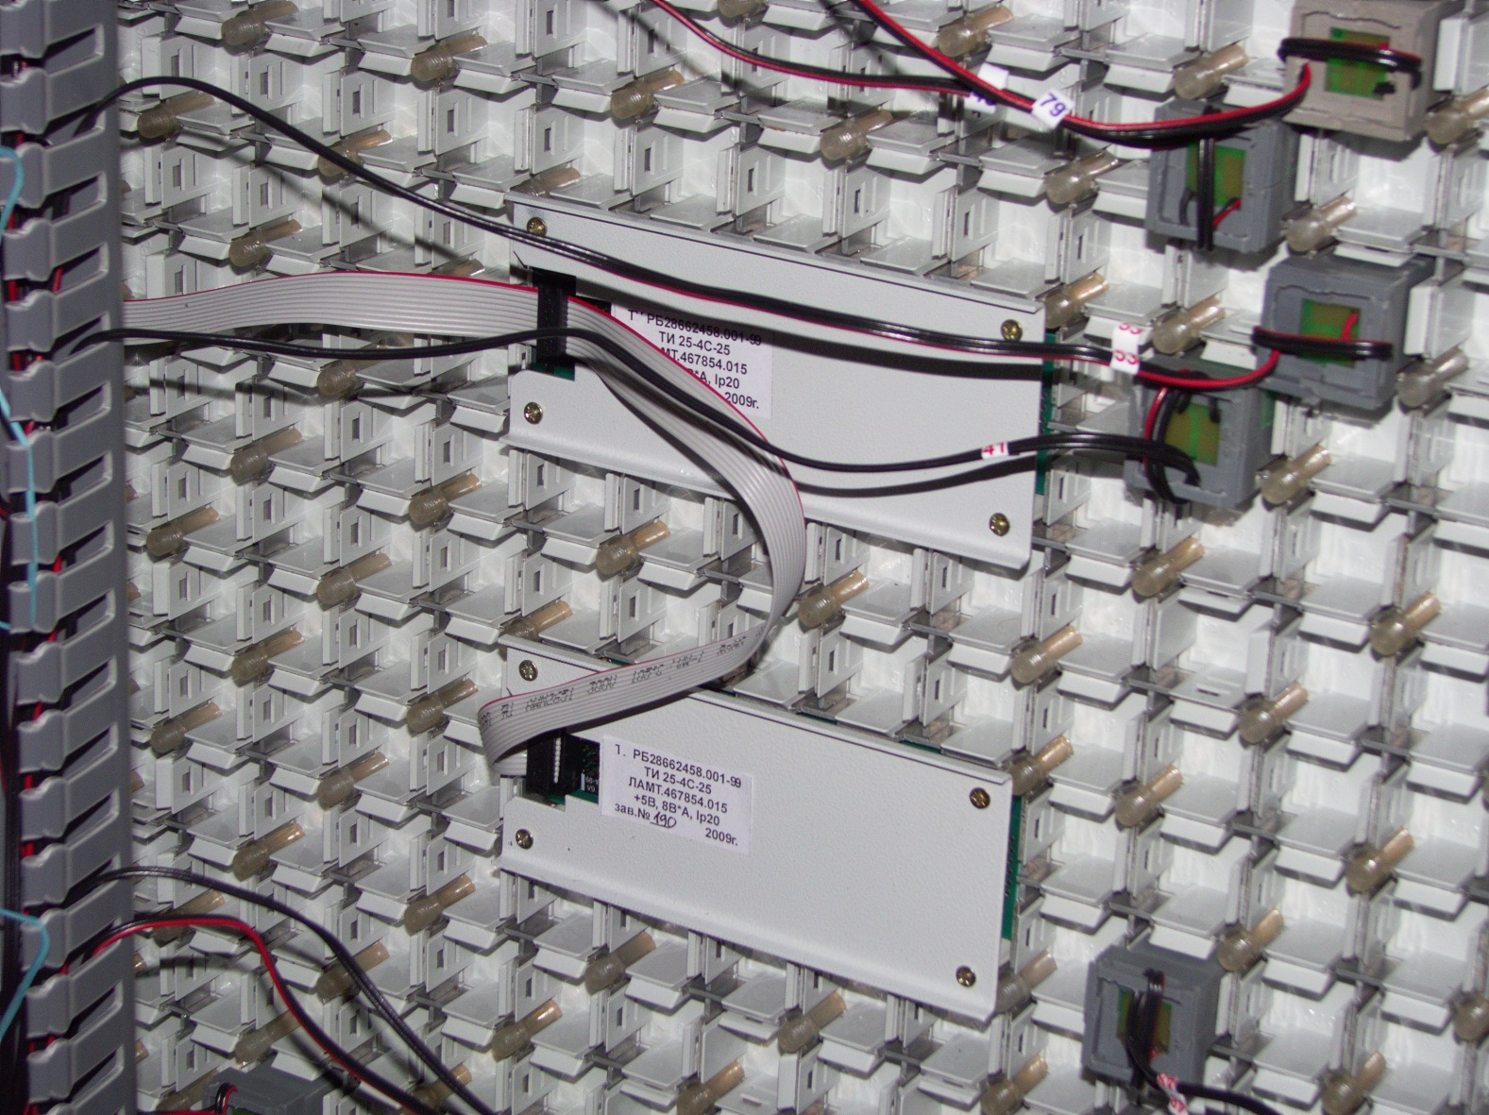
Простое в подключении оборудование

Slide 11
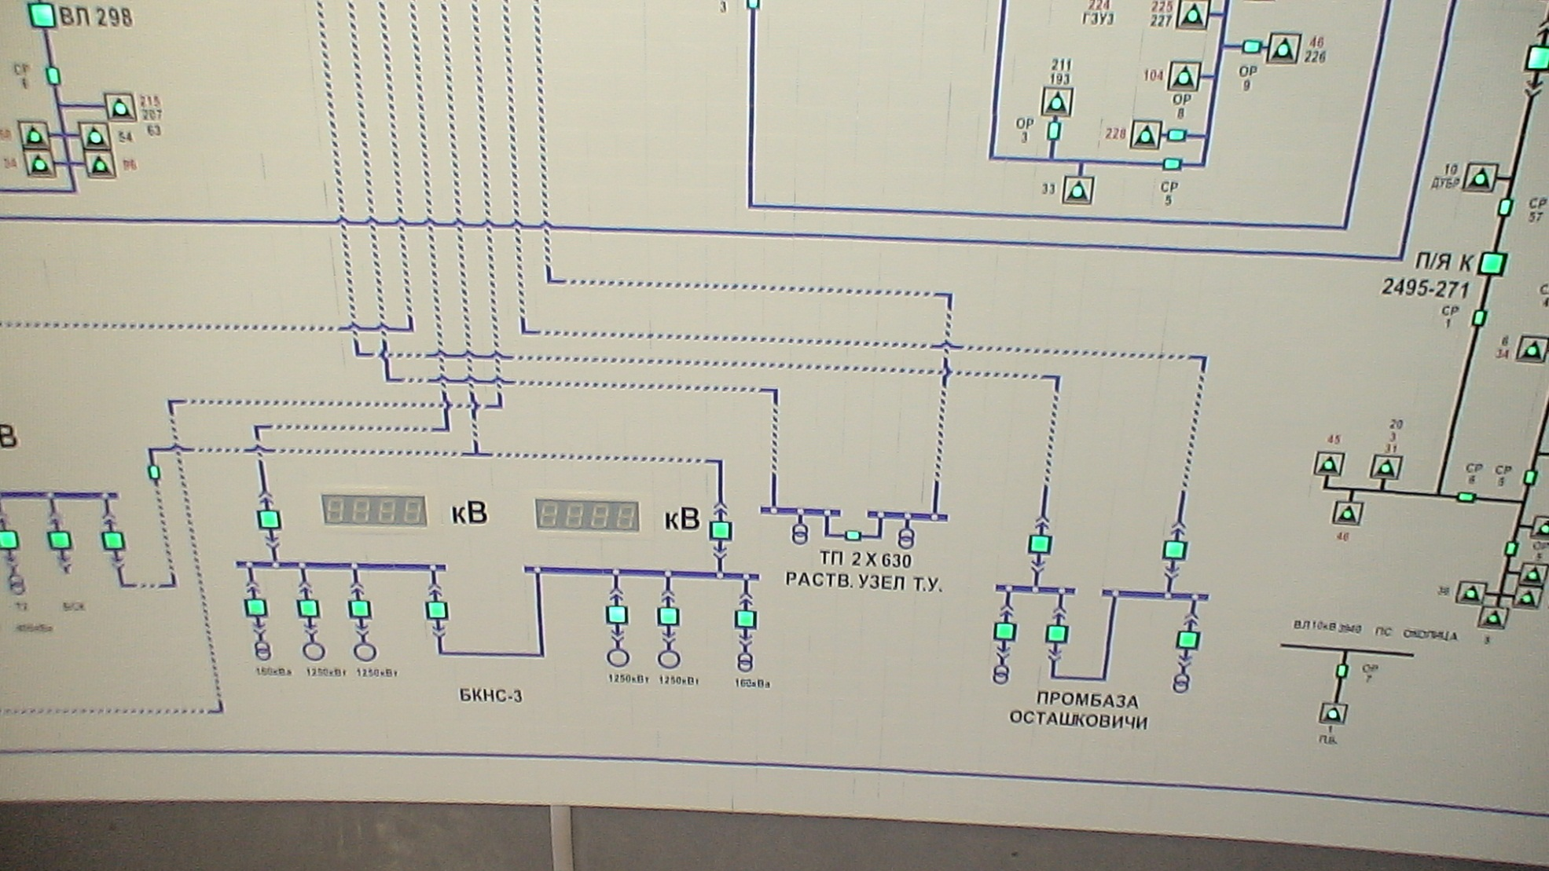
Четкость мнемосхемы позволяет располагать текст достаточно близко друг от друга без потери читаемости

Slide 12
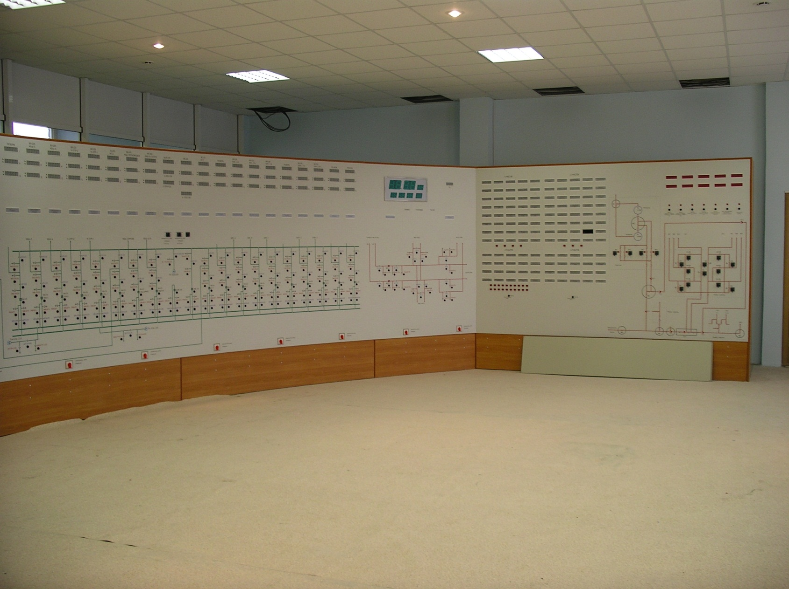
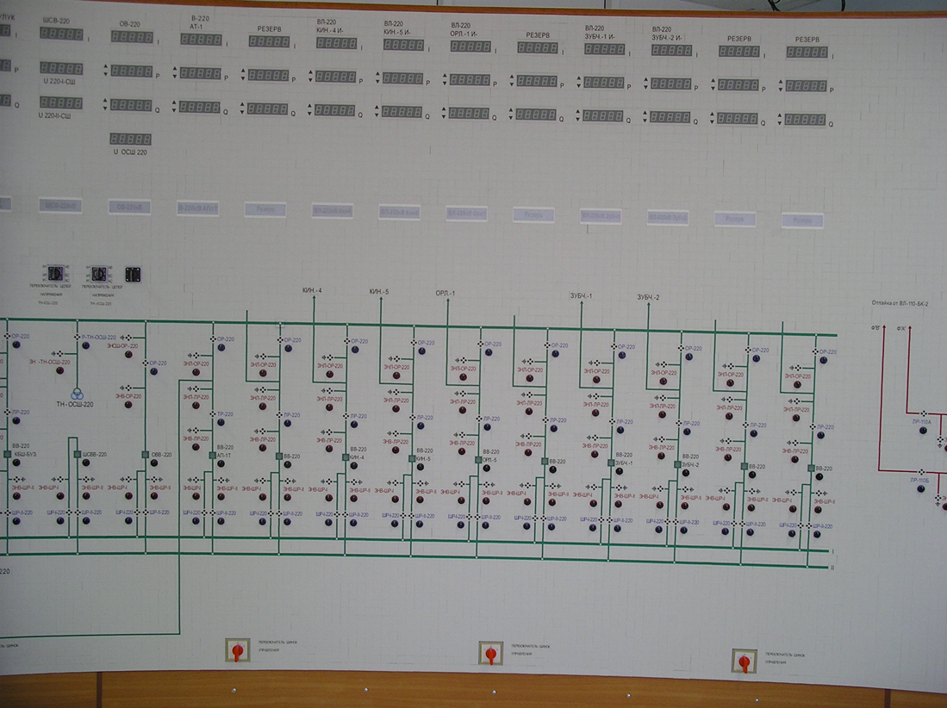
ДЩ с двухсторонней связью

Slide 13
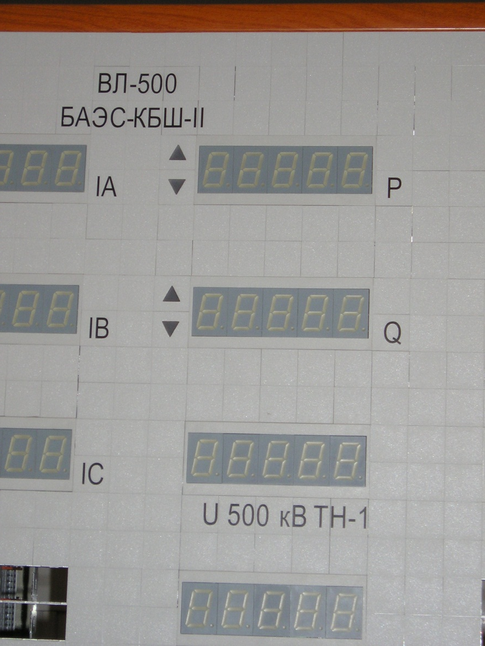
Семисегментные индикаторы с указанием перетока

Slide 14
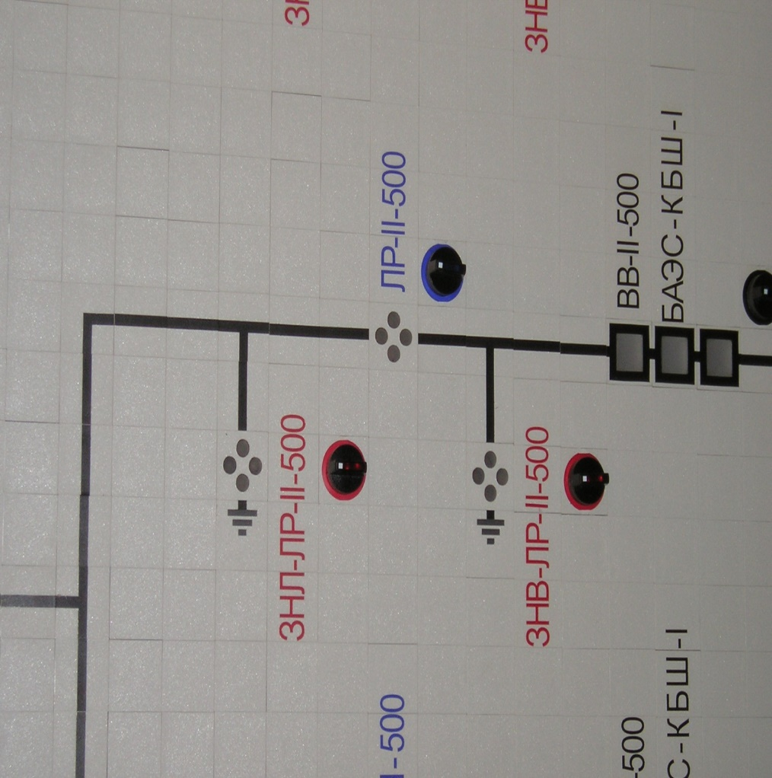
Ключи управления

Slide 15
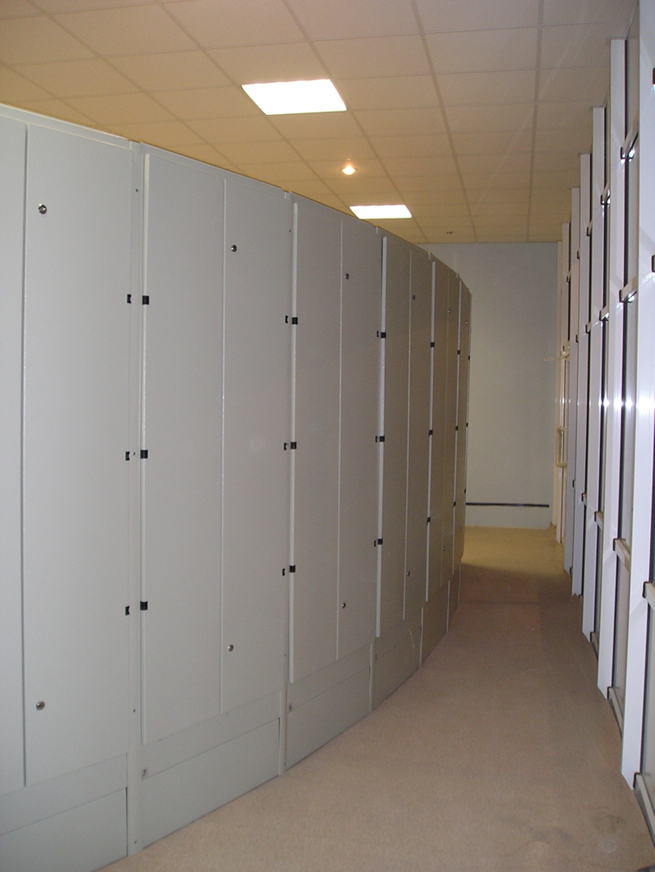
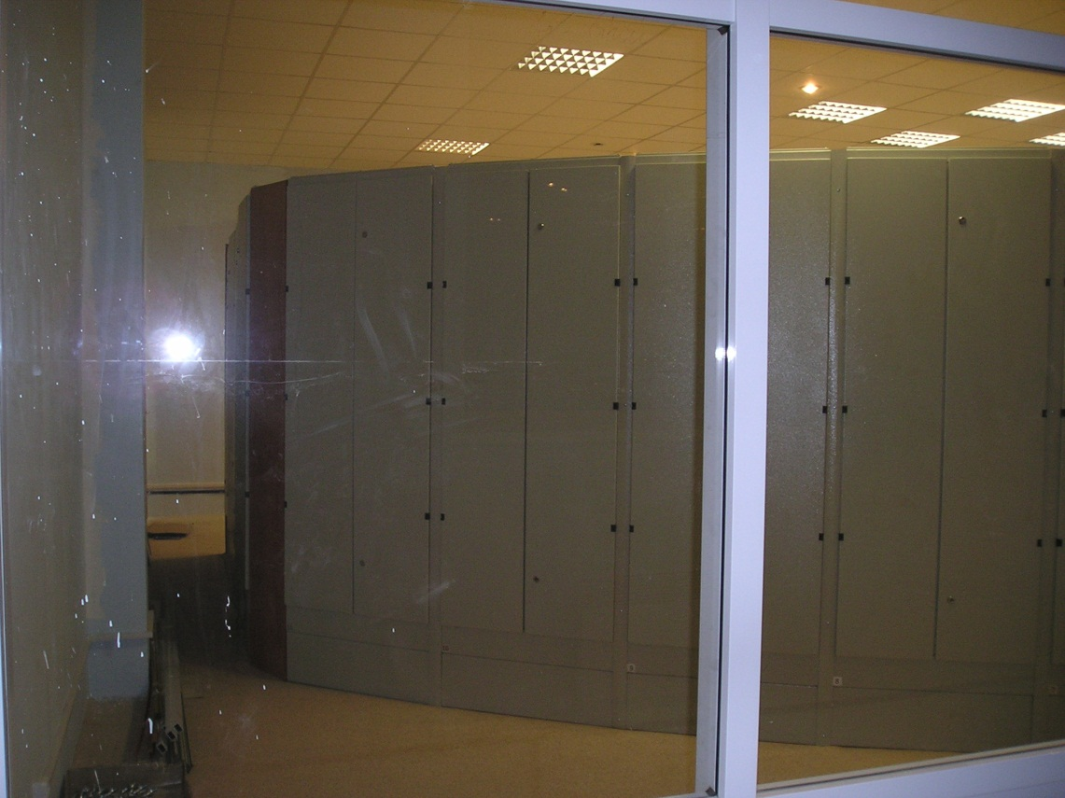
Закрытые варианты исполнения (вид сзади)

Slide 16
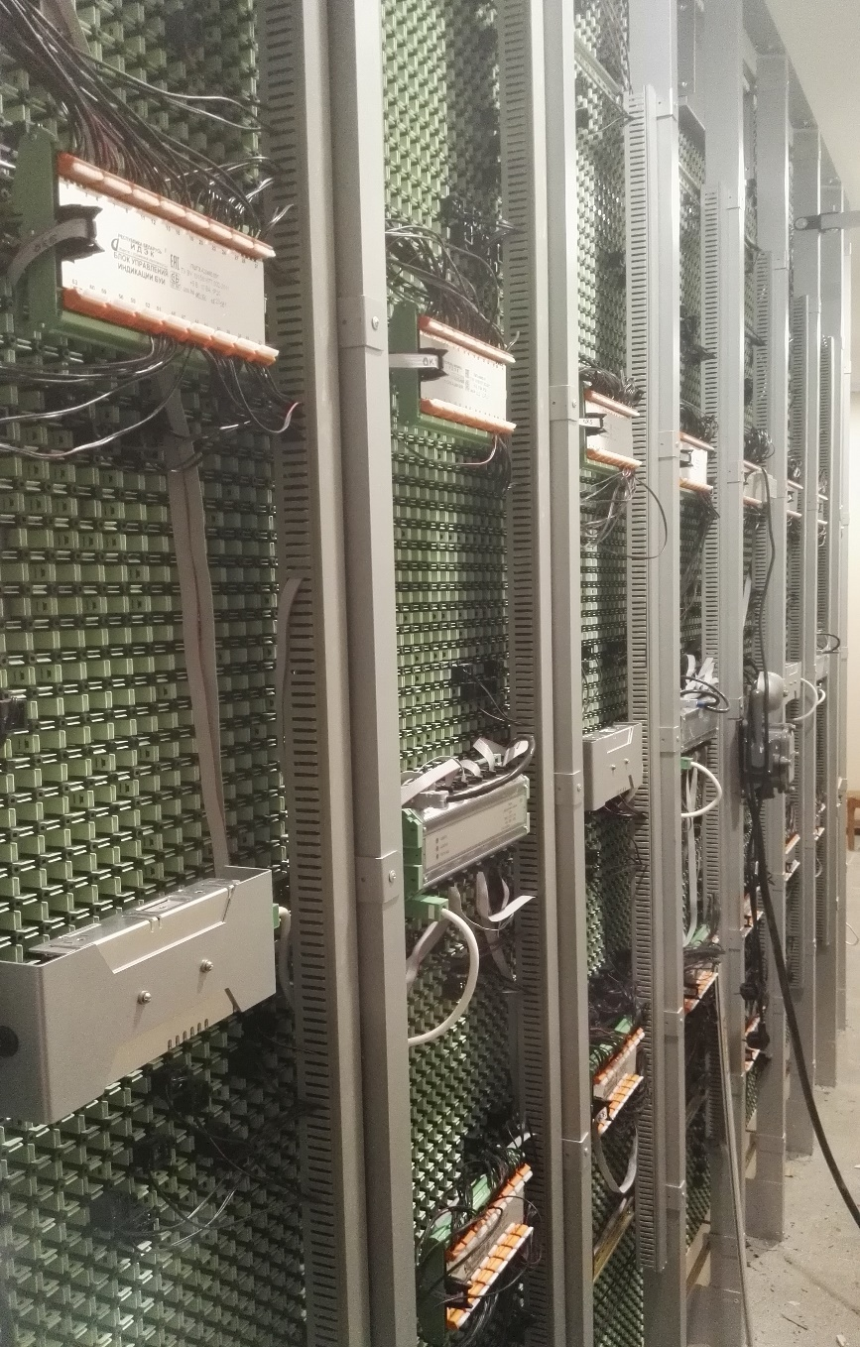
Открытый вариант исполнения (вид сзади)

Slide 17
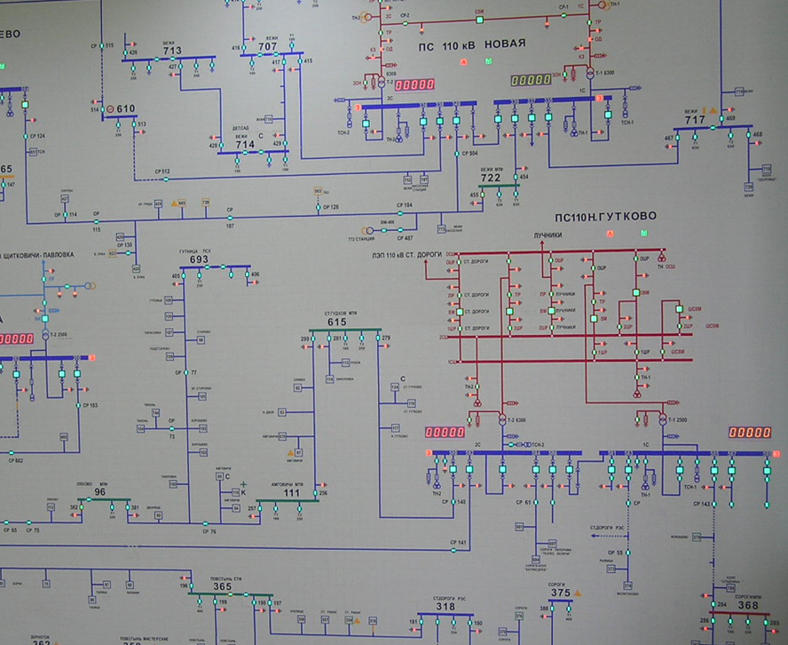
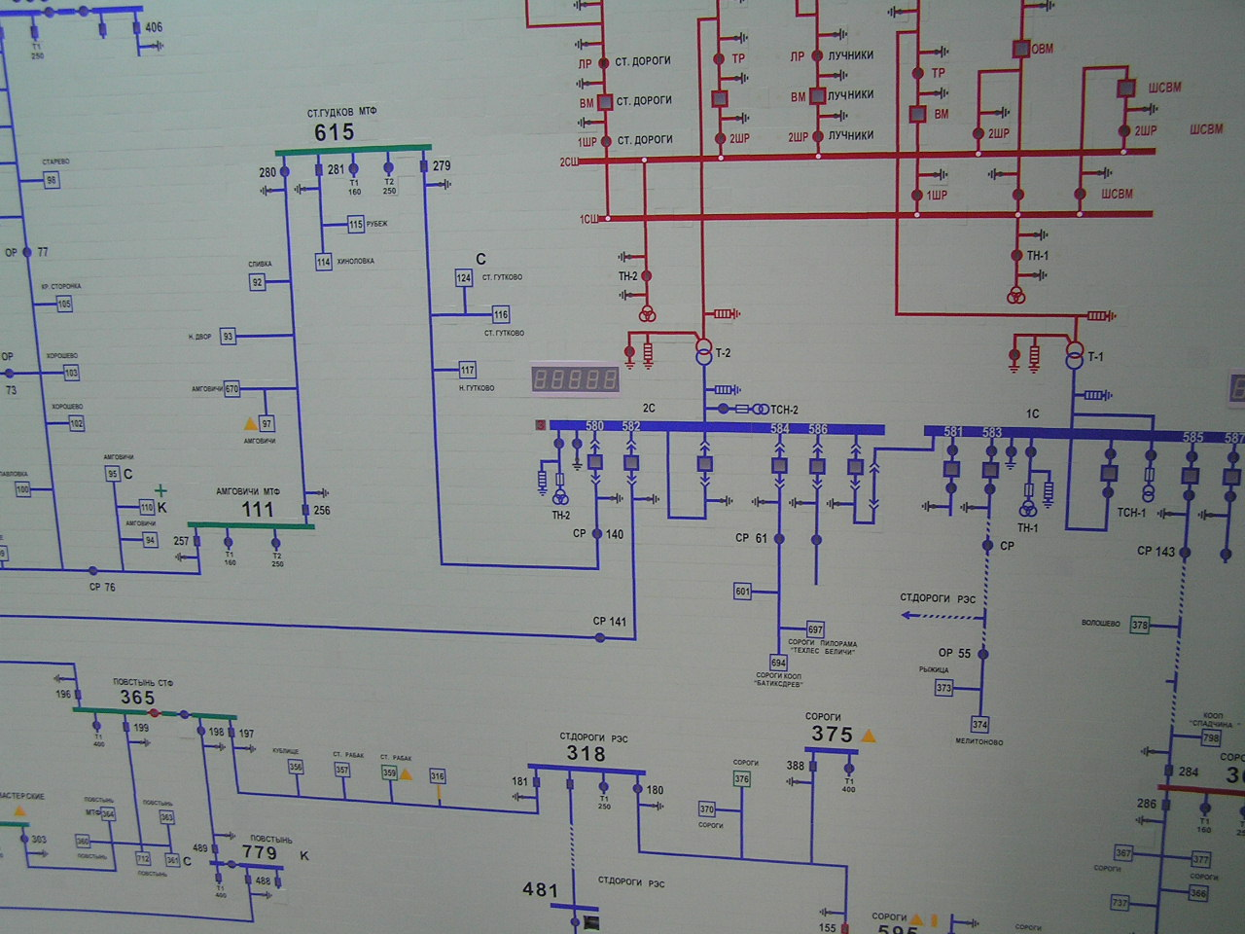
Любое цветовое решение схемы

Slide 18
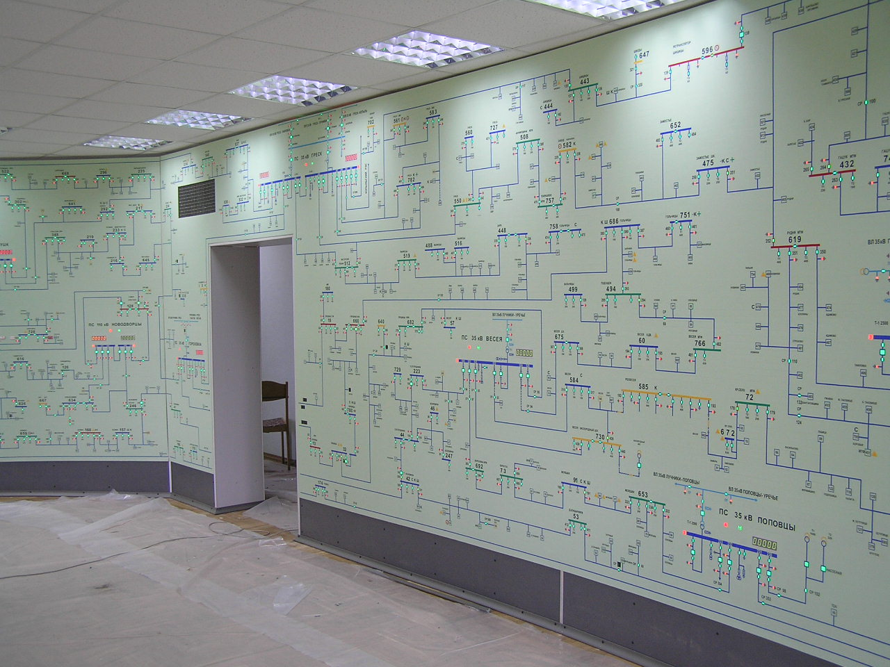
Возможности конструкции каркаса позволяют маневрировать в некоторых решениях

Slide 19
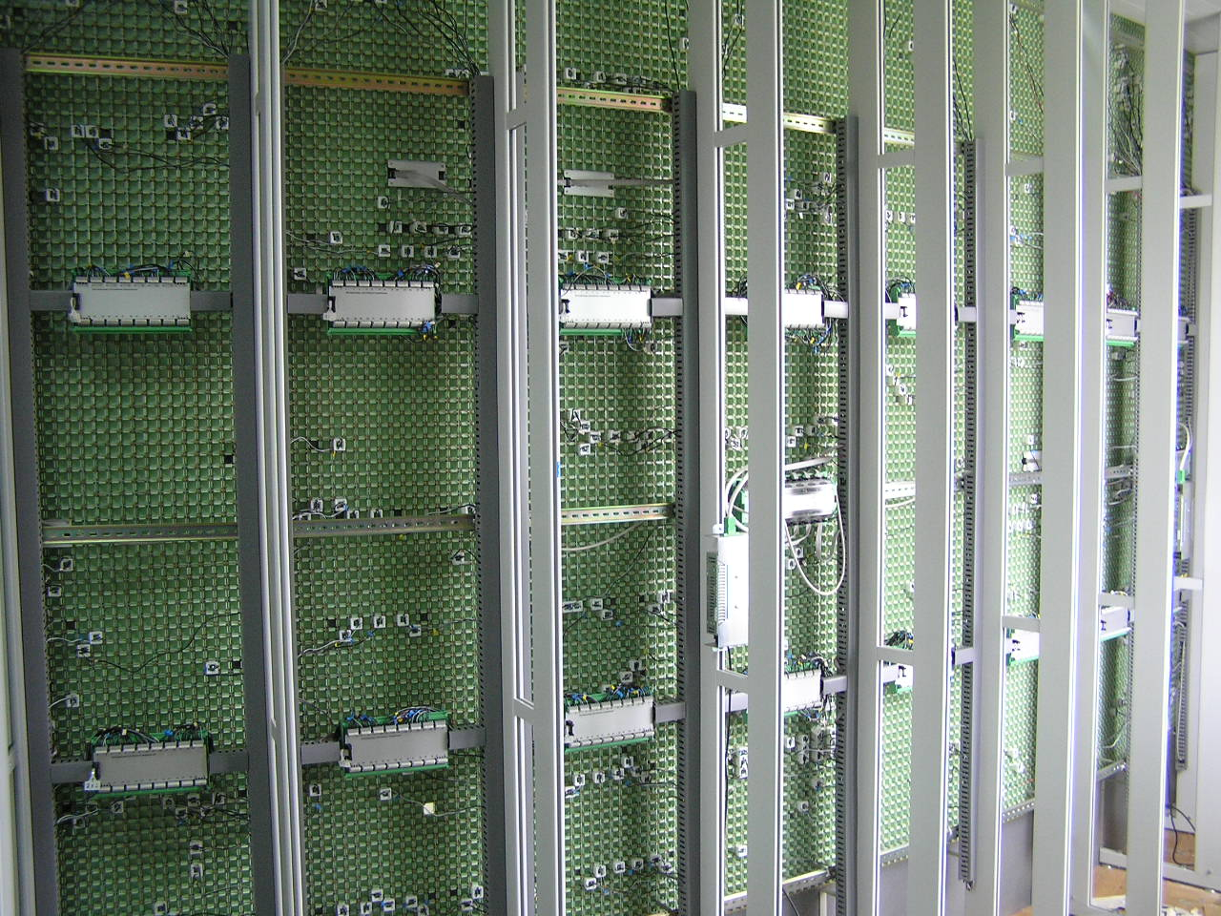
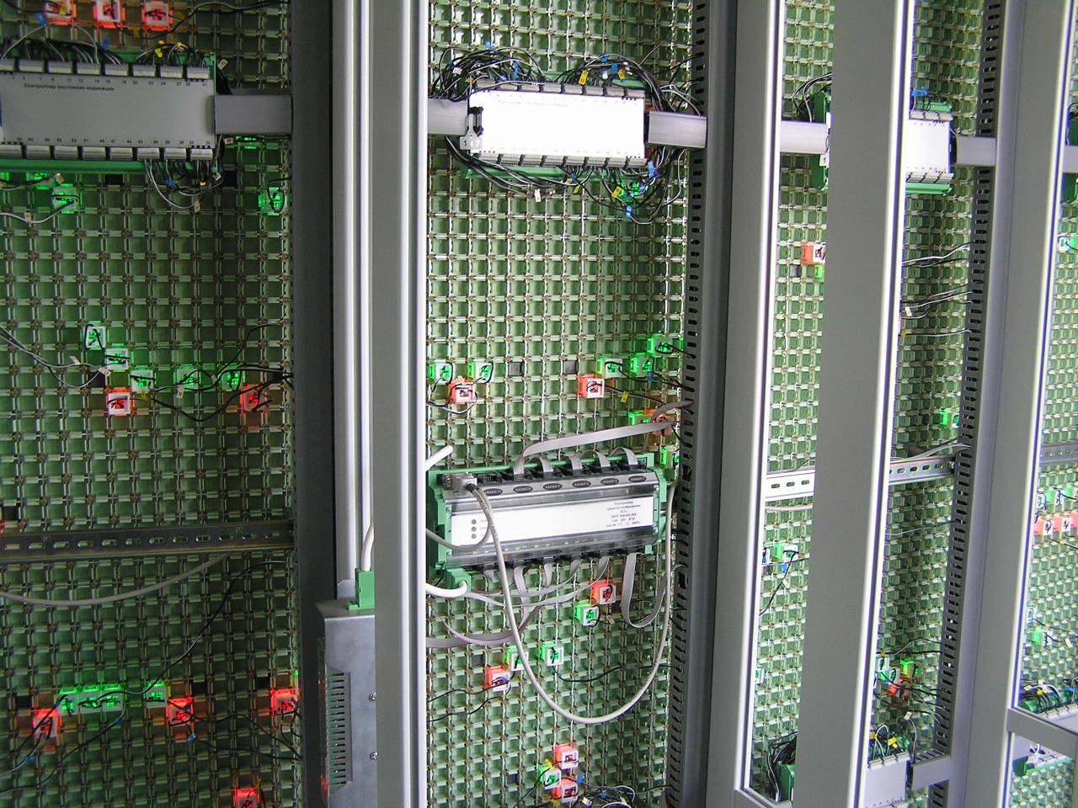
Современное оборудование соответствует новейшим техническим и эстетическим требованиям

Slide 20
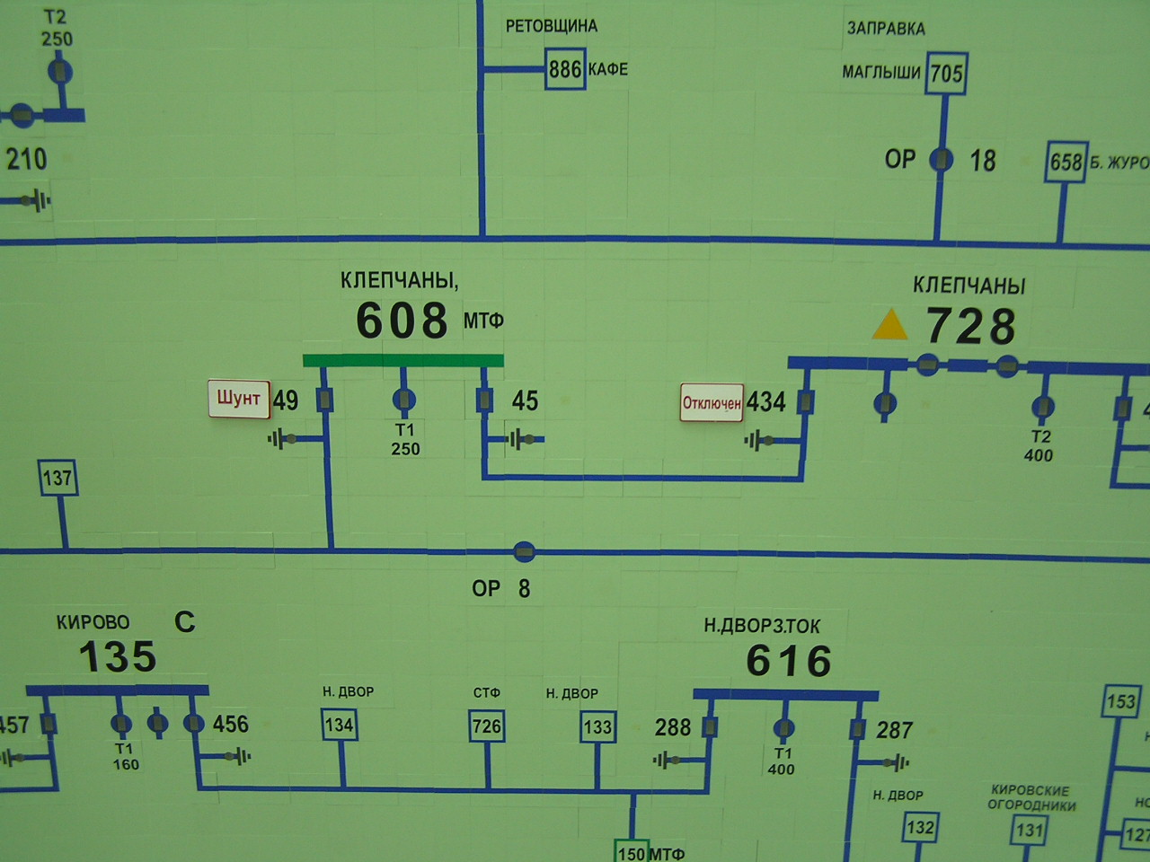
Информационные плакаты крепятся на элементы магнитные – все поле щита остается ровным без выступов и дополнительных креплений

Slide 21
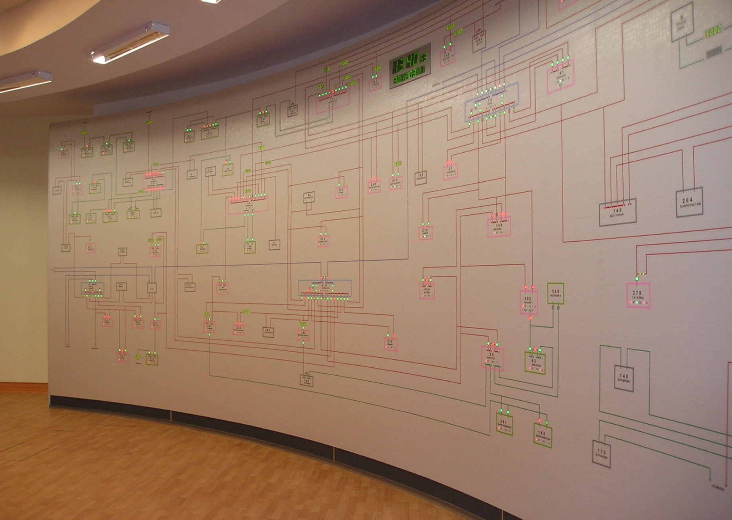
Равномерный радиус позволяет выполнить объект, оптимально просматриваемый с места диспетчера

Slide 22
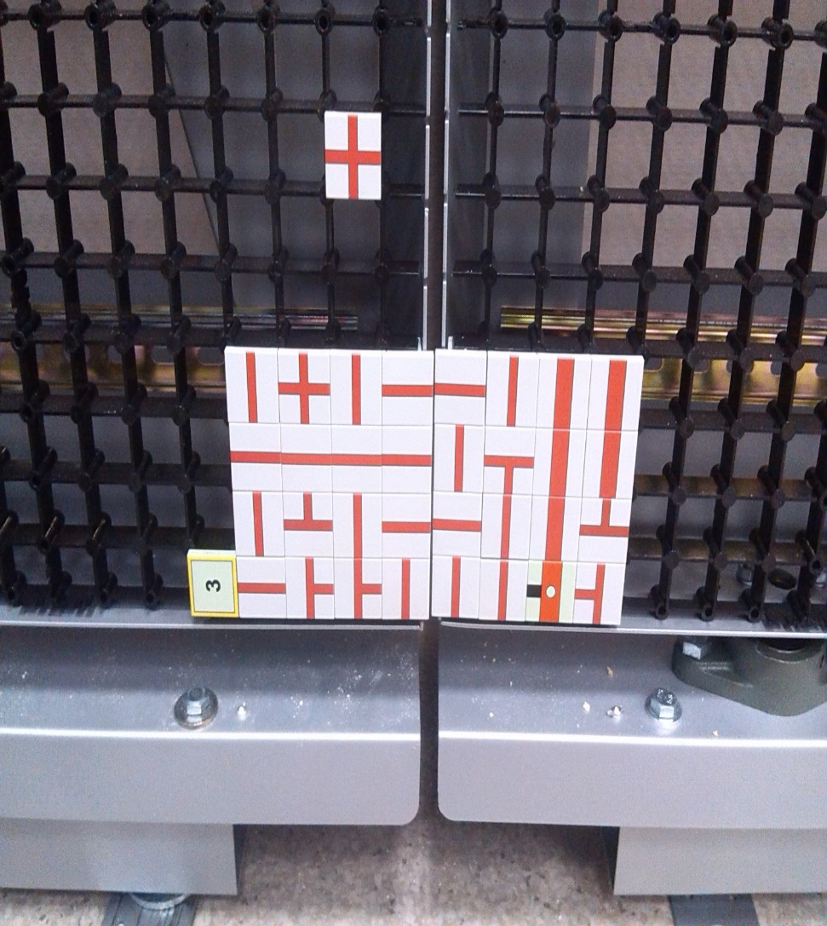
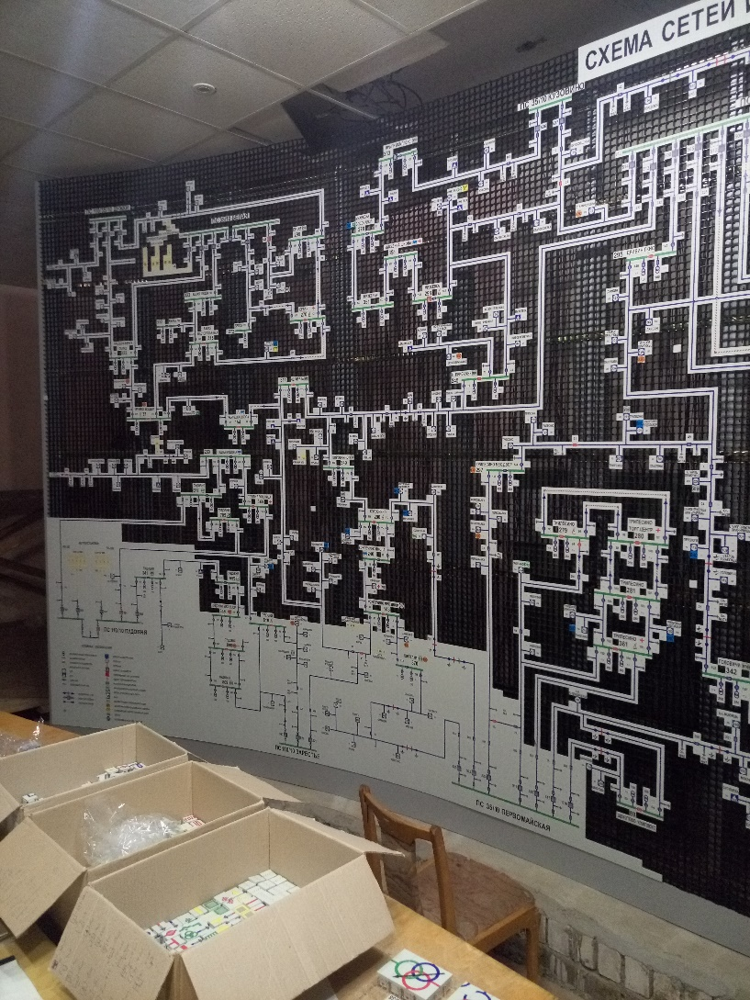
Простота монтажа элемента съемного позволяет менять схему с лицевой стороны щита

Slide 23
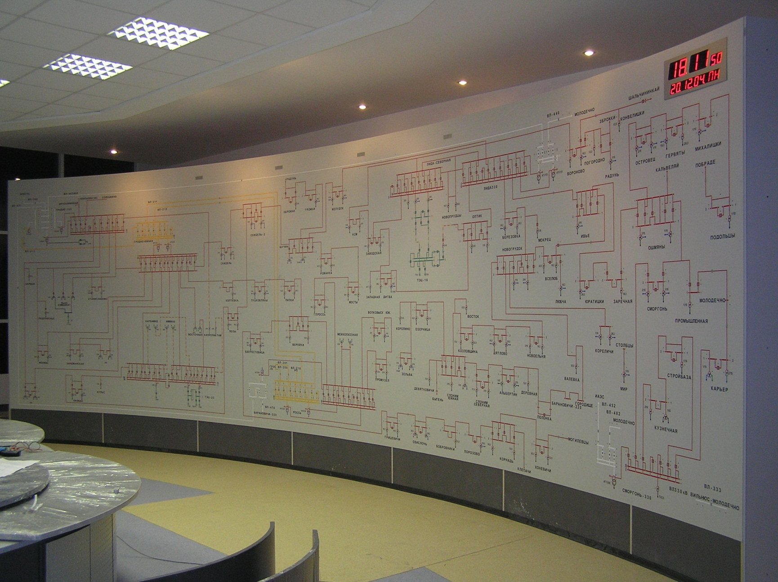
Гармонично вписывается в любое помещение

Slide 24
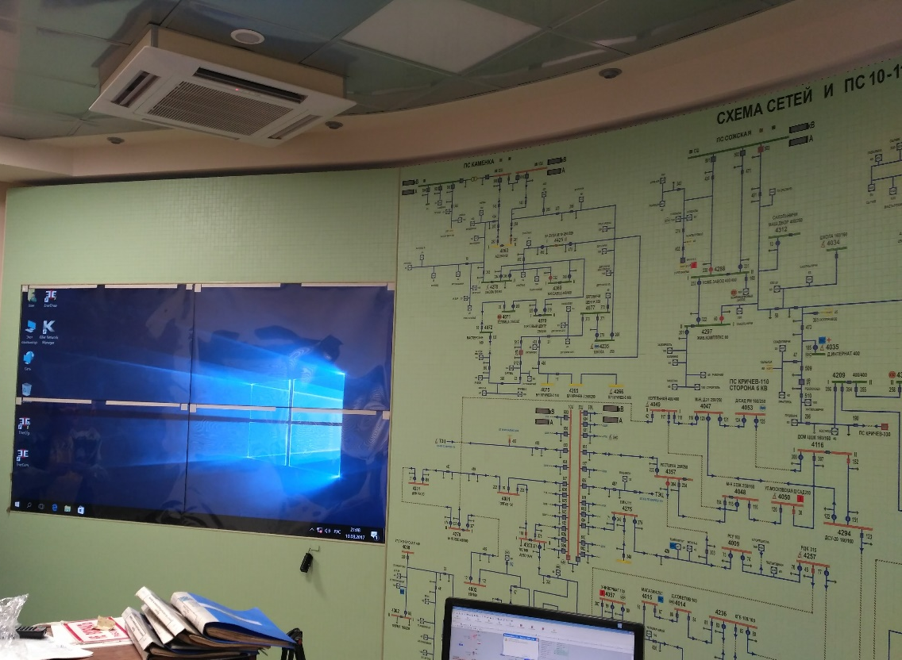
Преимущества комбинированного мозаичного щита со встроенными ЖК панелями по отношению к диспетчерскому щиту на базе видео стены
Меньшая стоимость
Среднее энергопотребление комплекса в рабочем режиме 1,44 кВ/ч. За год непрерывной работы – 12614,4 кВ/ч.
Средний срок службы – 20-25 лет.
В случае взлома сервера вирусом, диспетчер имеет возможность продолжать работу используя мнемощит и имеет возможность оперативно увидеть изменения схемы на сервере, опираясь на мозаичный щит.
Минимальное электромагнитное излучение.

Slide 25

Преимущества комбинированного мозаичного щита со встроенными ЖК панелями по отношению к диспетчерскому щиту на базе видео стены
Не требуется установка дополнительного кондиционирования.
Различные конструктивные решения щита, включая радиусный вариант (радиус закругления не менее 6 м), позволяют установить щит наилучшим образом в любых по размеру диспетчерских залах, образуя равномерное бесшовное поле. Глубина щита не превышает 150 мм.
Высокая устойчивость к механическим повреждениям. Мозаичные элементы щита производятся на базе высококачественного поликарбоната. Материал обладает огнеупорными свойствами, а также высоким пределом механической прочности.

Slide 26
Недостатки диспетчерского щита на базе видео стены к отношению комбинированному мозаичному щиту со встроенными ЖК панелями
Большая стоимость
Среднее энергопотребление комплекса в рабочем режиме 9,84 кВ/ч. За год непрерывной работы – 86 198,4 кВ/ч.
Средний срок службы – 3-6 лет.
В случае взлома сервера вирусом, велика возможность изменения схемы без ведома диспетчера. В случае нештатной ситуации (отключение питания, выхода из строя любого связующего оборудования) диспетчер остается без оперативной схемы
Высокое электромагнитное излучение.
Большее тепловыделение требует установки дополнительных систем кондиционирования, что в свою очередь увеличивает энергопотребление.
Межпанельный шов существует. При установке по радиусу на стыках наблюдается зрительное напряжение, что приводит к повышенной усталости диспетчера. Глубина щита в исполнении с видео кубов не менее 600 мм. , ЖК – панелей не менее 250 мм.
Низкая устойчивость к механическим повреждениям. Повышенная пожара опасность.

Slide 27

Структурная схема системы управления на ДЩ

Slide 28
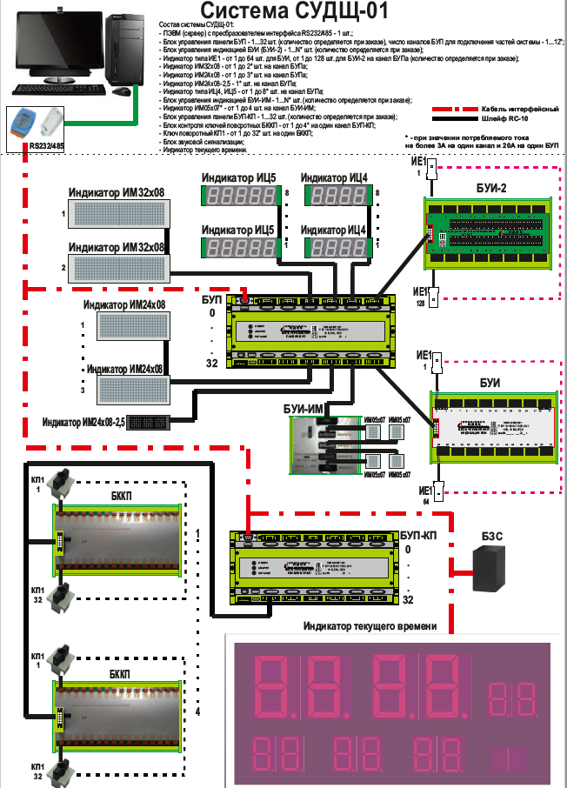

Slide 29
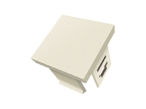
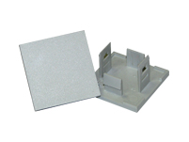
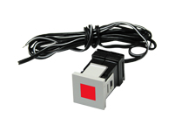
Возможное применение различного оборудования
Элемент съемный ЭС 12
Описание: ячейка 25х25 мм
Элемент съемный ЭС
Описание: ячейка 40х40 мм
Индикатор единичный ИЕ1/К/25
Описание: элемент съемный с мнемосимволом ЭСМ. 1 элемент свечения, красный цвет свечения, для щита с ячейкой 25 мм.

Slide 30
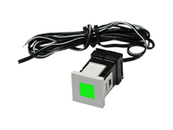
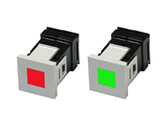
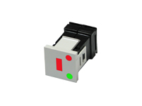
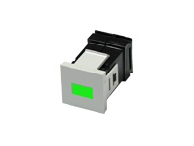
Индикатор единичный ИЕ1/З/25
Описание: элемент съемный с мнемосимволом ЭСМ. 1 элемент свечения, зеленый цвет свечения, для щита с ячейкой 25 мм.
Индикатор единичный ИЕ1/КЗ/25
Описание: элемент съемный с мнемосимволом ЭСМ. 1 элемент свечения, красный и зеленый цвет свечения, для щита с ячейкой 25 мм.
Индикатор единичный ИЕ3/КЗ/25
Описание: элемент съемный с мнемосимволом ЭСМ. 3 элемента свечения, красный и зеленый цвет свечения, для щита с ячейкой 25 мм.
Индикатор единичный ИЕ1/З/25
Описание: элемент съемный с мнемосимволом ЭСМ. 1 элемент свечения, зеленый цвет свечения, для щита с ячейкой 25 мм.

Slide 31

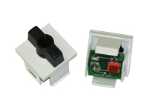
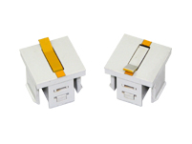
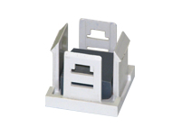
Индикатор единичный ИЕ1/К/25
Описание: элемент съемный с мнемосимволом ЭСМ. 1 элемент свечения, красный цвет свечения, для щита с ячейкой 25 мм.
Ключ поворотный КП1/К/25
Описание: ключ поворотный, 1 элемент свечения, красный цвет свечения, для щита с ячейкой 25 мм, цвет фона -любой.
Выключатель механический ВМ1
Описание: ячейка 25х25мм с механическим выключением в прямом направлении (типа разъединитель) двухцветный.
Элемент магнитный ЭМ
Описание: ячейка 25х25 мм с магнитной поверхностью для удерживания информационных плакатов на поле щита.

Slide 32
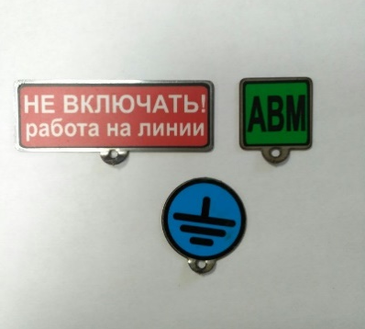
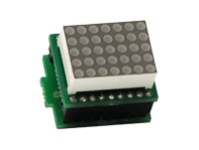
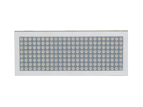
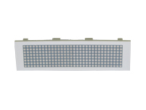
Плакат информационный ПИ
Описание: металлическая пластина 25х40 мм либо 42 мм с информацией например “Не включать работа на линии”.
Индикатор матричный ИМ05х07-2,5/Т/25
Описание: индикатор матричный, 5 пикселов по горизонтали, 7 пикселов по вертикали, шаг пиксела 2,5 мм, 3 цвета свечения (красный, зеленый, желтый), для щита с ячейкой 25 мм и 40мм.
Индикатор матричный ИМ24х08-4,7/Т/25
Описание: индикатор матричный, 24 пиксела по горизонтали, 8 пикселов по вертикали, шаг пиксела 4,7 мм, 3 цвета свечения (красный, зеленый, желтый), для щита с ячейкой 25 мм, цвет рамки серый. Максимальное подключение в линию 4 шт .
Индикатор матричный ИМ32х08-4,7/Т/25
Описание: индикатор матричный, 32 пиксела по горизонтали, 8 пикселов по вертикали, шаг пиксела 4,7 мм, 3 цвета свечения (красный, зеленый, желтый), для щита с ячейкой 25 мм, цвет рамки серый. Максимальное подключение в линию 4 шт .

Slide 33
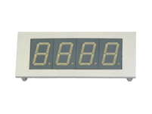
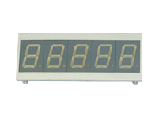
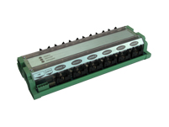
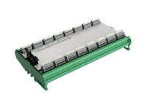
Индикатор сегментный ИЦ4/25/Т/25
Описание: индикатор сегментный, 4 разряда, высота знакоместа 25 мм, 3 цвета свечения (красный, зеленый, желтый), для щита с ячейкой 25 мм, цвет рамки серый, светло-зеленый, серо-зеленый. Максимальное подключение в линию 4 шт.
Индикатор сегментный ИЦ5/25/Т/25
Описание: индикатор сегментный, 5 разрядов, высота знакоместа 25 мм, 3 цвета свечения (красный, зеленый, желтый), для щита с ячейкой 25 мм, цвет рамки серый, светло-зеленый, серо-зеленый. Максимальное подключение в линию 4 шт .
Блок управления панели БУП
Описание: блок управления панели БУП производит прием информации по линии связи RS-485 от сервера, обеспечивает питанием и осуществляет управление работой блоков БУИ, индикаторов ИМ, ИЦ и других, а также обеспечивает энергонезависимое хранение информации о состоянии объектов индикации Управляет КИ,ТИ,ККН,ИЕМ. Имеет 12 мест подключения. Максимальное подключение в линию 16шт.
Блок управления индикацией БУИ
Описание: блок управления индикацией БУИ обеспечивает работу индикаторов ИЕ по сигналам, поступающим от БУП. К одному БУИ возможно подключение до 64 индикаторов ИЕ.

Slide 34



Блок контроля ключей поворотных БККП
Описание: блок управления индикацией БККП обеспечивает работу поворотных ключей КП1/К по сигналам, поступающим от БУП. К одному БУИ возможно подключение до 32 ключей КП1/К.
Блок управления индикацией БУИ-ИМ
Описание: блок управления индикацией БУИ-ИМ обеспечивает работу индикаторов матричных ИМ05х07-2,5 по сигналам, поступающим от БУП. К одному блоку управления индикацией БУИ-ИМ возможно подключение до 4 индикаторов матричных ИМ05х07-2,5. Максимальное подключение в линию 4 шт .
Блок питания БП220/5-100
Описание: блок питания БП220/5-100 вырабатывает стабилизированное напряжение + 5 В при токе потребления до 20 А и обеспечивает электропитание как самого БУП, так и всех подключённых к нему устройств.

Slide 35
Индикатор сегментный ИЦ7/25/З/25
Описание: индикатор сегментный, 7 разрядов, высота знакоместа 25 мм, цвет свечения зеленый, для щита с ячейкой 25 мм, цвет рамки серый (в разработке).
Индикатор сегментный ИЦ9/25/З/25
Описание: индикатор сегментный, 9 разрядов, высота знакоместа 25 мм, цвет свечения зеленый, для щита с ячейкой 25 мм, цвет рамки серый (в разработке).

Slide 36
Референс лист ООО «ИДЭК» Республика Беларусь:
Бобруйский РЭС;
Могилеский РЭС;
Оршанский РЭС;
Слуцкий ГРЭС;
Лидский РЭС;
Червеньский РЭС;
Бешенковичский РЭС;
Горецкий РЭС;
Минские кабельные сети;
Молодеченский РЭС;
Столбцовский РЭС;
Солигорский РЭС;
ОАО «Мозырьсоль»;
РУП «Гомельэнерго»
Филиал «Гомельские электрические сети»;
Филиал «Минские электрические сети»;
Хотимский РЭС (2015г.);
Чериковский РЭС (2015г.);
Буда-Кошелевский РЭС (2016г.).
Дрибинский РЭС (2016г)
Кричевский РЭС (2017г)
Жодинский РЭС (2017г)
Поставский РЭС (2018г)

Slide 37
Референс лист ООО «ИДЭК»
Российская Федерация:
Воловский РЭС;
Щекинский РЭС;
ОАО «РусГидро» - Егорлыкская ГЭС-2;
Тульские электрические сети «Тулэнерго»;
ОАО «Татэнерго»;
ОАО «Алтайэнерго»;
Восточные электрические сети ОАО «Кузбассэнерго»;
Восточные сети «Алтайэнерго»;
Филиал ОАО «МРСК Волги» - «Пензаэнерго»;
Чапаевское ПО;
Чапаевский РЭС;
ЦДП подстанция Ключики;
Урайский РЭС (2015 г.);
Ханты-Манскийский РЭС;
Обидимский РЭС;
РАО ЕЭС Запасной диспетчерский центр.

Slide 38
Референс лист ООО «ИДЭК»
Украина:
Харьковский РЭС;
Киевская ЦДС;
ПАО «ДТЭК Днепрооблэнерго»;
Кировоградский городской РЭС;
Славянский РЭС;
"ЭК «Севастопольэнерго»;
Джанкойский РЭС.
Симферопольский РЭС

Slide 39
Контактная информация
Республика Беларусь,
Минский район, д. Копище,
ул. Подгорная, д. 19А/2, пом.1
Тел. 375 017 302-03-30
E-mail: idek.work@gmail.com

